Slide 1
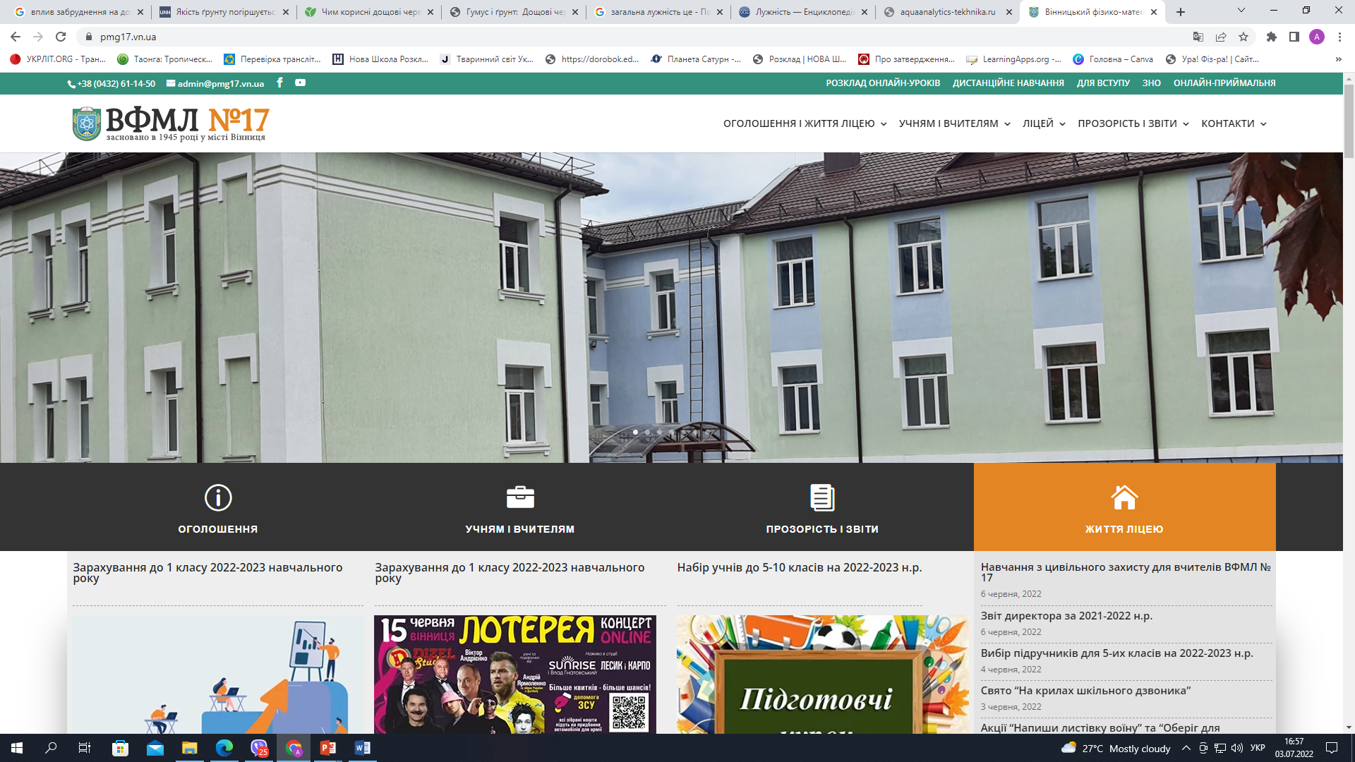

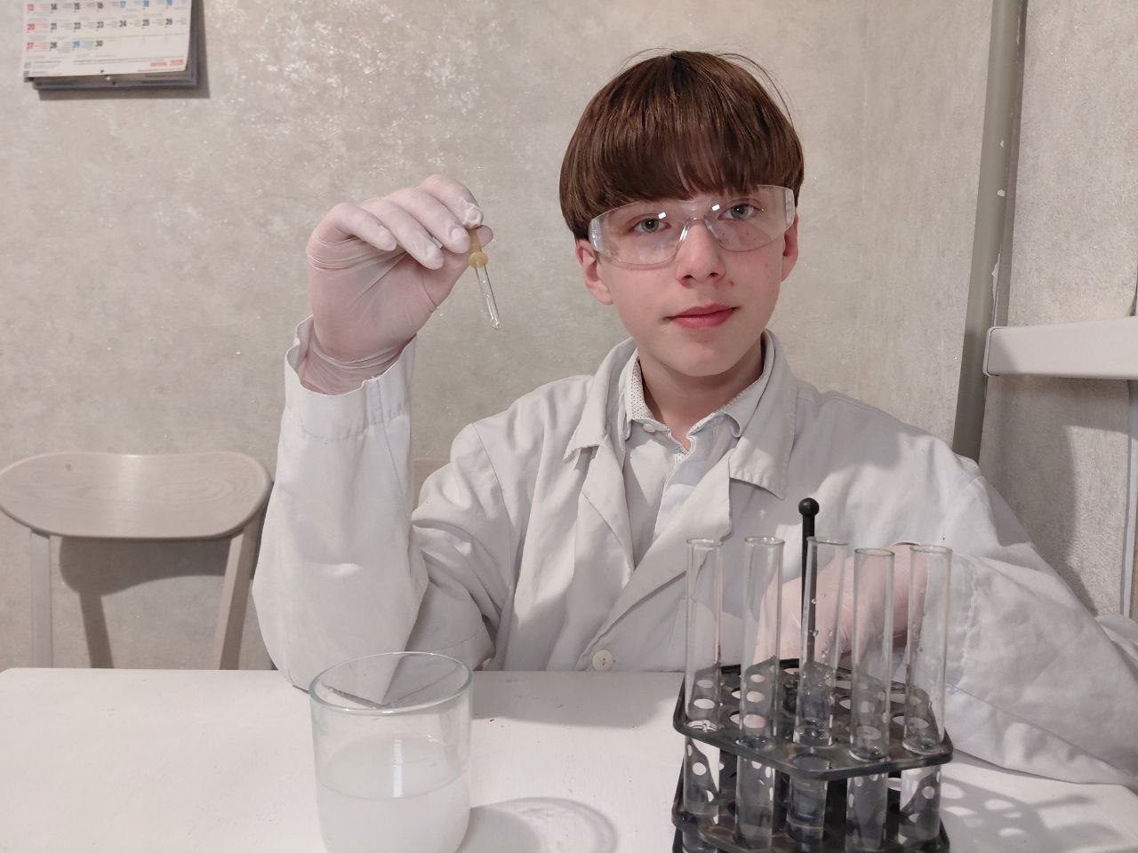
МІНІСТЕРСТВО ОСВІТИ І НАУКИ УКРАЇНИ
ВІННИЦЬКЕ ТЕРИТОРІАЛЬНЕ ВІДДІЛЕННЯ МАЛОЇ АКАДЕМІЇ НАУК
«Чому мило миє? Вплив засобів для миття посуду на поверхневий натяг води»
Виконавець:
учень 6-Б класу
КЗ “Вінницький фізико-математичний ліцей № 17”
Кравець Данило Русланович
Науковий керівник:
викладач біології, магістр з сфери менеджменту управління закладами освіти і виробничого навчання, заступник директора з НВР, вчитель біології та «Пізнаємо природу»
Дубчак Олена Дмитрівна
м. Вінниця – 2025

Slide 2
НАУКОВИЙ АПАРАТ РОБОТИ
Мета дослідження: визначити вплив засобів для миття посуду на поверхневий натяг води та визначити закономірність цієї залежності.
Завдання дослідження:
Ознайомитися з теоретичним матеріалом на тему дослідження.
Провести експериментальні дослідження для виявлення впливу детергентів на поверхневий натяг води в зразках.
Зафіксувати закономірність зміни діаметру крапель речовини.
Зробити висновки про наявність або відсутність закономірності зміни поверхневого натягу води та її пояснити.

Slide 3
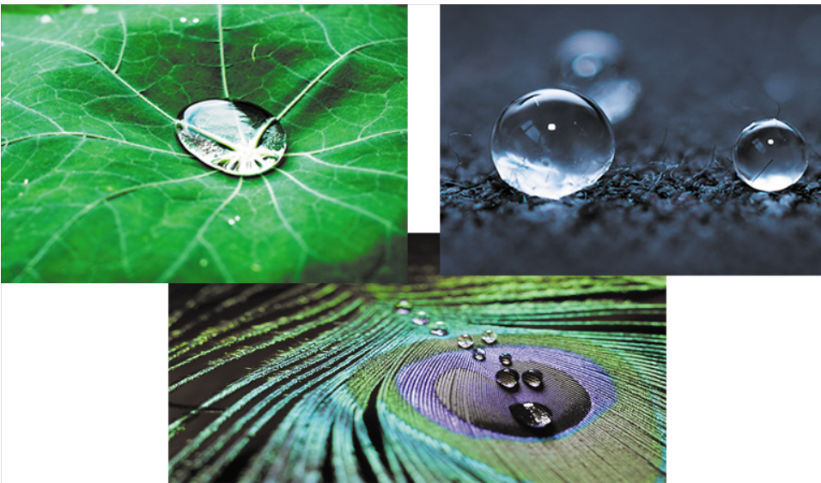
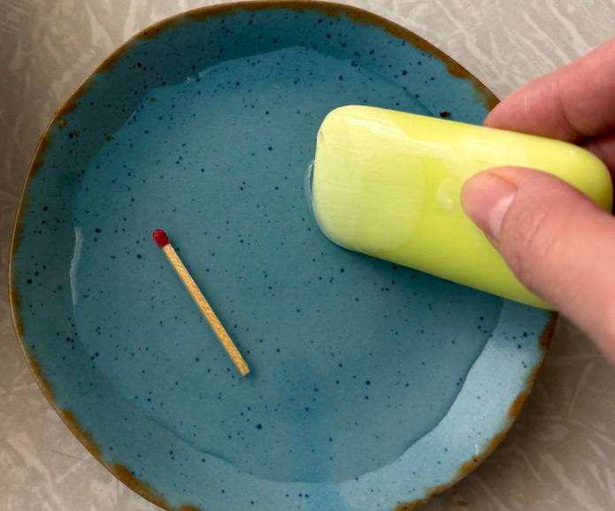
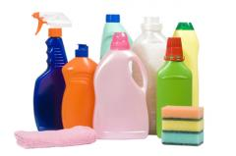
ПРОАНАЛІЗУЄМО ЛІТЕРАТУРУ
Сила поверхневого натягу – це сила, обумовлена взаємним притяганням молекул рідини, спрямована по дотичній до її поверхні [1].
Поверхнево-активні речовини – це сполуки, що адсорбуються на поверхні поділу фаз і зменшують поверхневий натяг води [2].
На поверхні листя або на деяких тканинах ворсинки утримують повітря. Саме тому краплини води на них поводяться, як на гідрофобних поверхнях (ефект лотоса). Через цей ефект пір’я птахів не просочується водою
Тобто, якщо торкнутися загостреним кінцем мила поверхні води збоку від сірника, який плаває у склянці з водою, сірник починає рухатися від мила, тобто в бік від більшої сили поверхневого натягу, тому, що поверхневий натяг чистої води вищий, ніж мильної. Поверхневий шар дистильованої води перебуває у напруженому стані, як пружна плівка. При додаванні мила поверхневий натяг води зменшується, при цьому посилюються її мийні властивості.

Slide 4
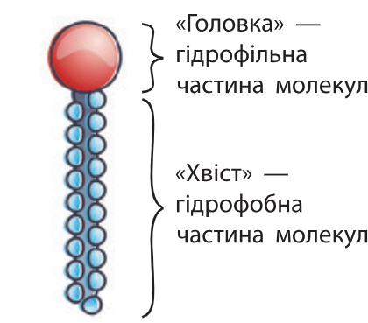
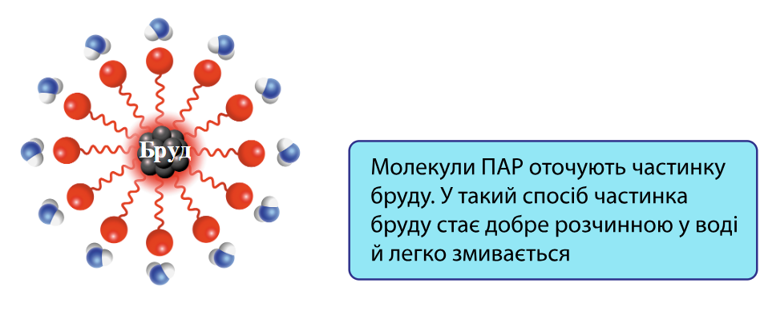
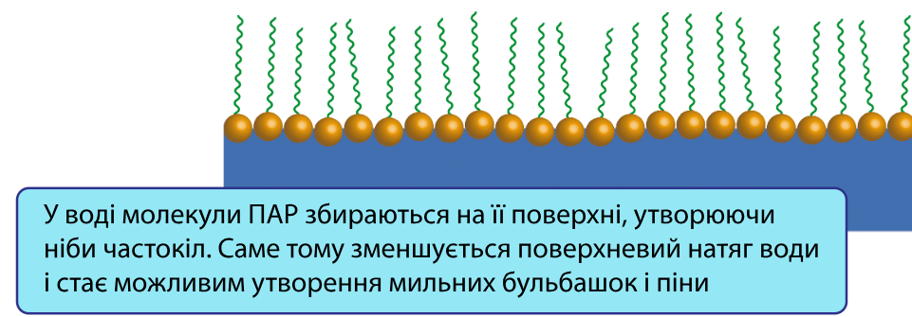
ПРОАНАЛІЗУЄМО ЛІТЕРАТУРУ
Отже, мило — це ПАР, яка здатна зменшувати поверхневий натяг води на межі поділу фаз і збільшувати змочування твердої поверхні [3]. Речовини які зазвичай використовуються як мийні засоби часто називають детергентами.
Як же зменшення поверхневого натягу впливає на можливість миючих засобів виконувати свою «роботу»?
У різних мийних засобів є спільна ознака — вони містять речовини з особливими молекулами. У цих молекулах поєднані гідрофільна та гідрофобна частини. Невелику гідрофільну частину називають «головкою», а довгу гідрофобну — «хвостом». Молекули ПАР на поверхні розташовуються так, що гідрофільні групи направлені у воду, а гідрофобні виштовхуються на поверхню. Така водна поверхня має менший поверхневий натяг, що сприяє швидкому і повному змочуванню забруднених поверхонь. [4,5].

Slide 5
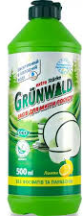
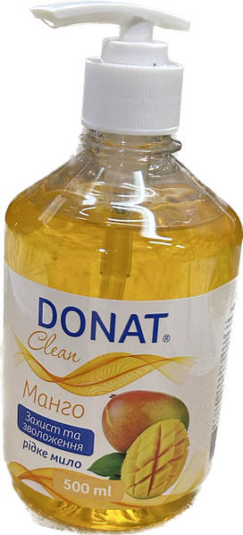
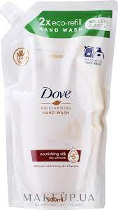
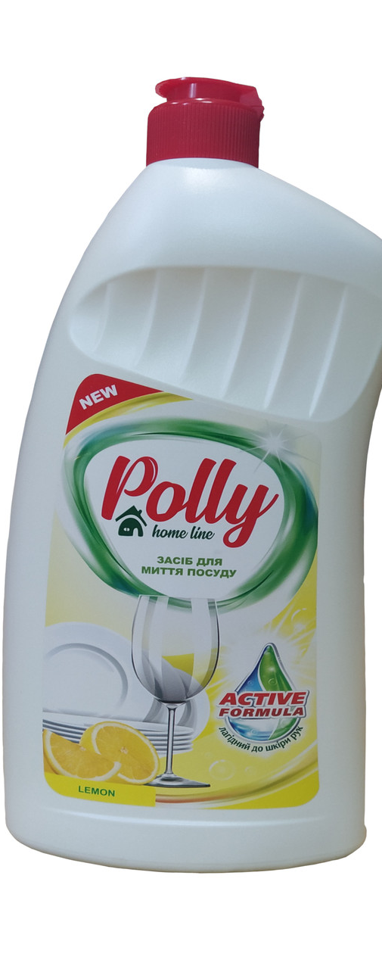
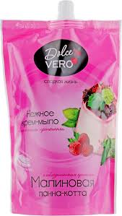
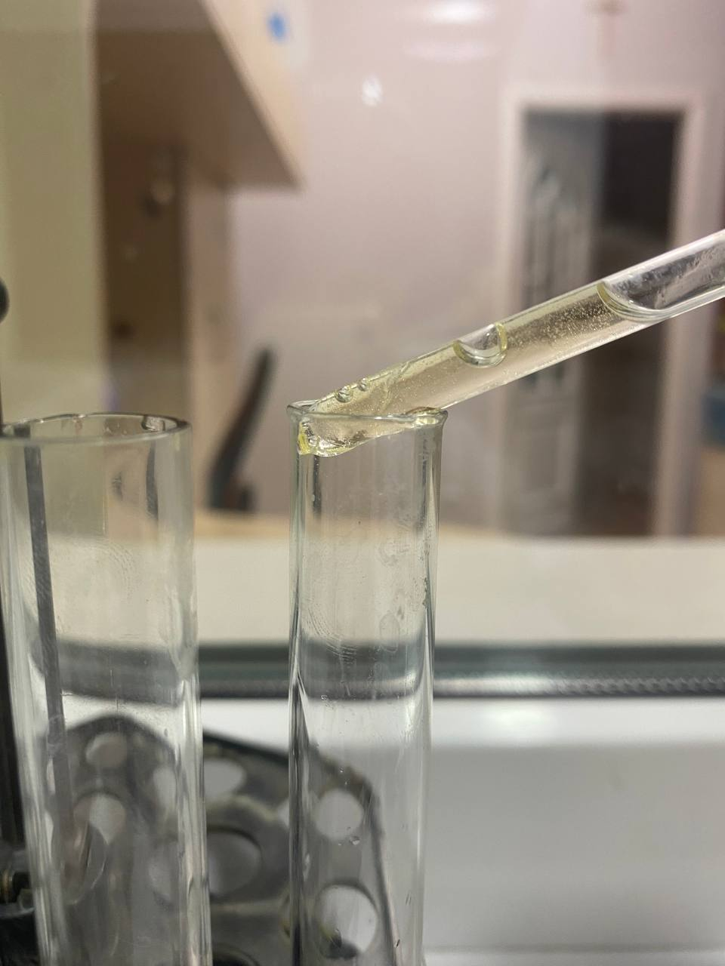
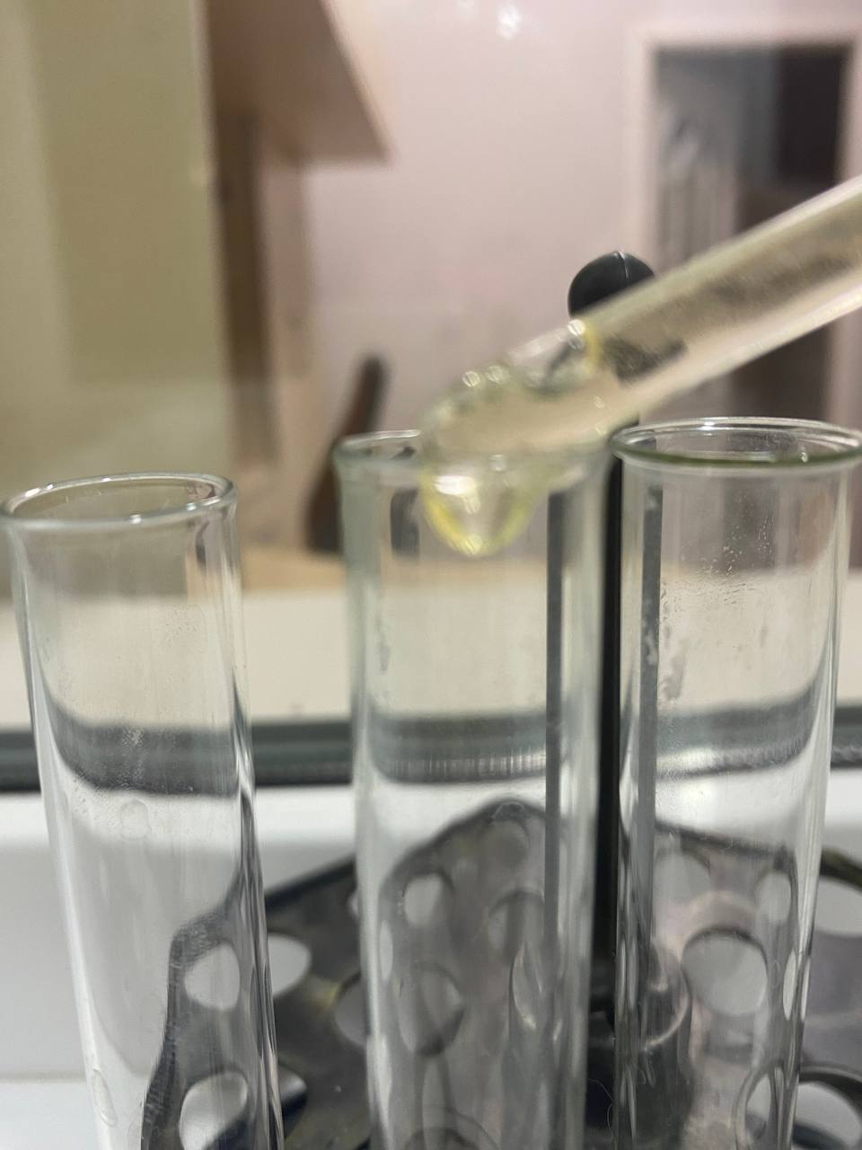
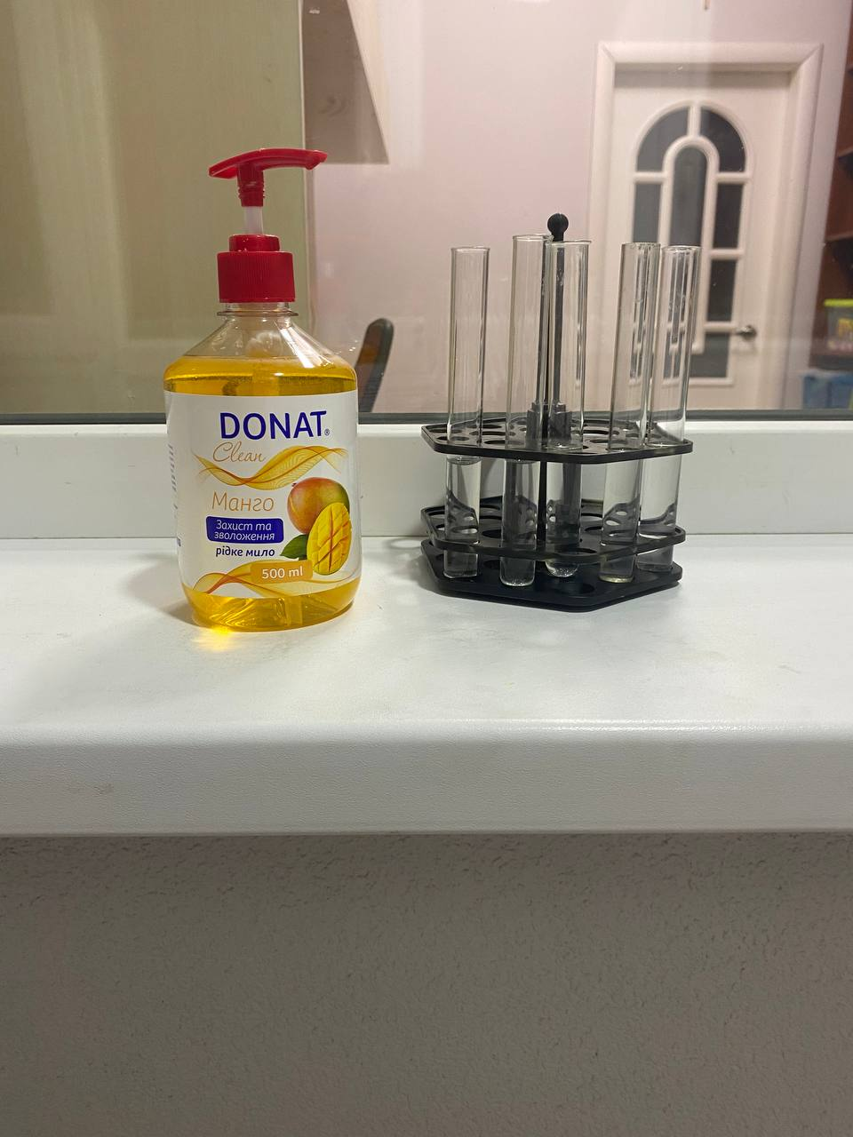
Отож перевіримо вплив на поверхневий натяг води детергентами.
Для цього використаємо метод формування краплі [6]:
Візьмемо п’ять пробірок з дистильованою водою
В першу не додаємо детергенти (0%) - це буде контрольний зразок;
В другу додамо 0,1%, третю 0,5%, четверту 1% і п’яту 2% детергентів різних торгових марок:
GALA, FAIRY, DONAT, DOVE.
ДОСЛІДЖЕННЯ ТА МАТЕРІАЛИ
Миючі засоби
Внесення детергента для необхідної концентрації

Slide 6
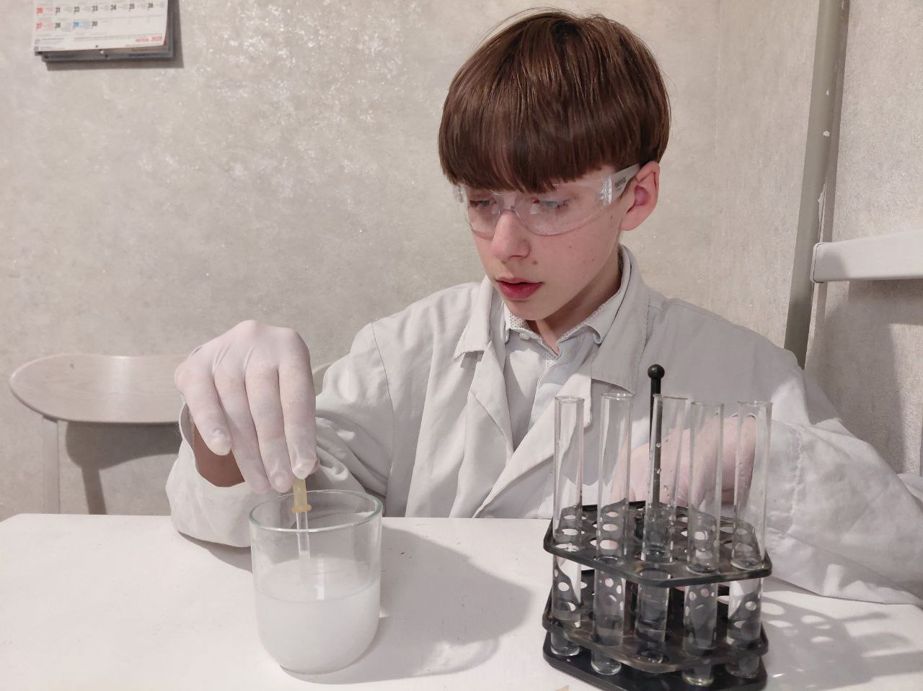
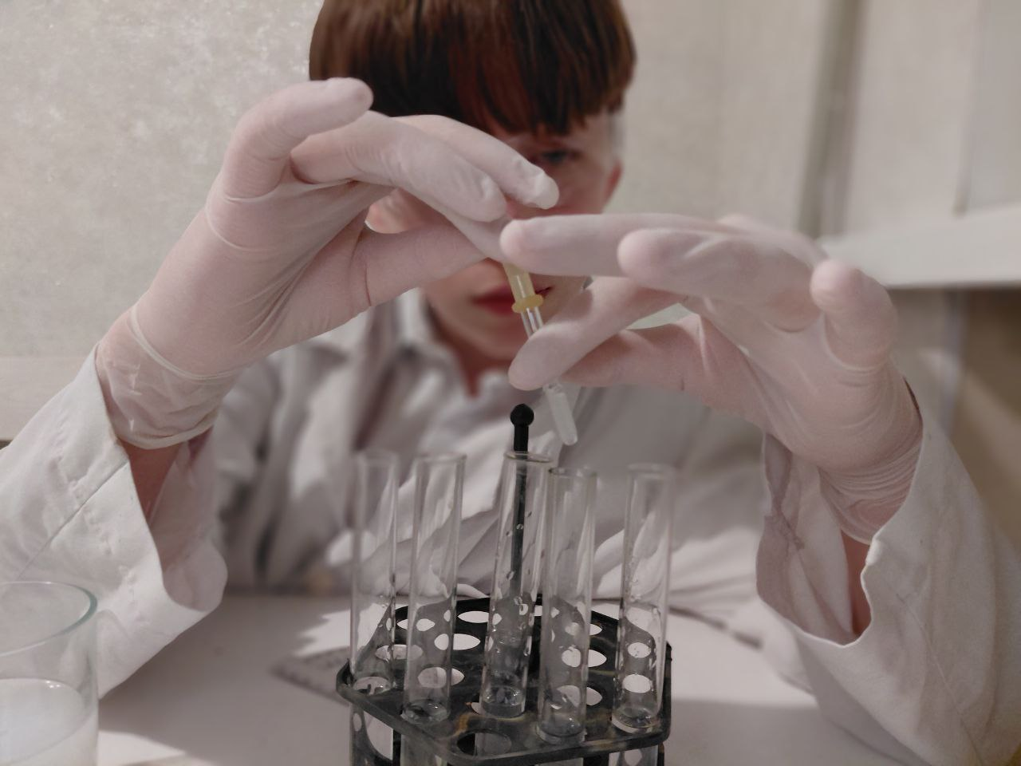
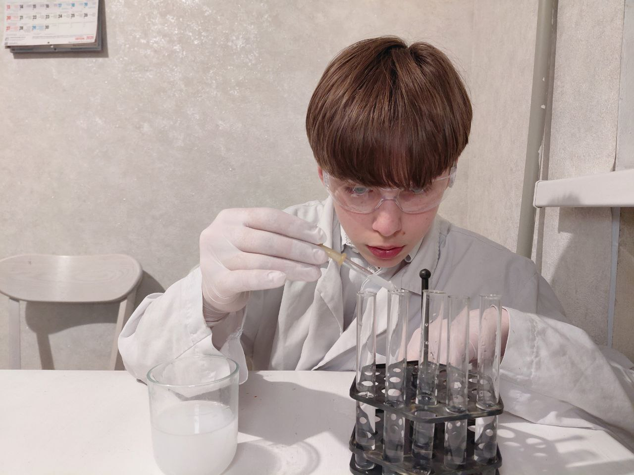
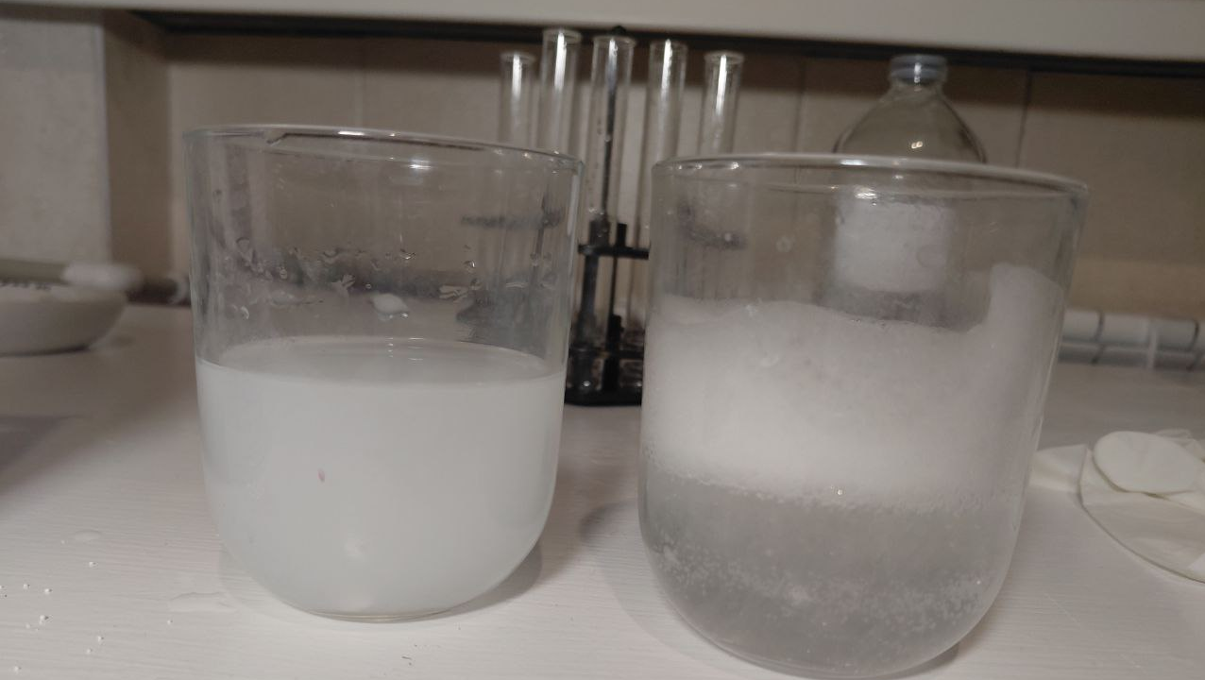
Проведення дослідження
ДОСЛІДЖЕННЯ ТА МАТЕРІАЛИ
Узагальнимо результати в таблиці:
Концентрація/ торгова марка | Grunwald | POLLY | DOLCE VERO | DONAT | DOVE
0% | 8 мм | 8 мм | 7 мм | 8мм | 8мм
0,1%, | 5 мм | 6 мм | 5 мм | 6мм | 7мм
0,5%, | 3 мм | 4 мм | 3 мм | 4мм | 6мм
1% | 2 мм | 3 мм | 2 мм | 3мм | 4мм
2% | 2 мм | 2 мм | 1 мм | 2мм | 3мм

Slide 7
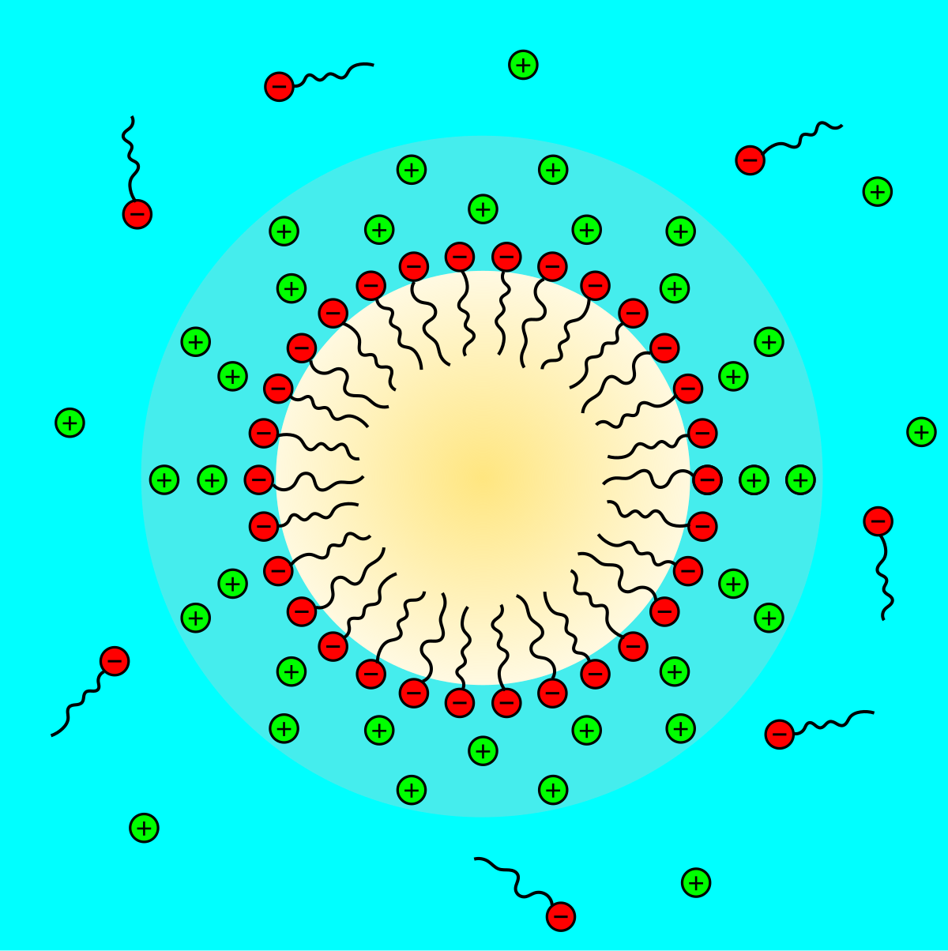
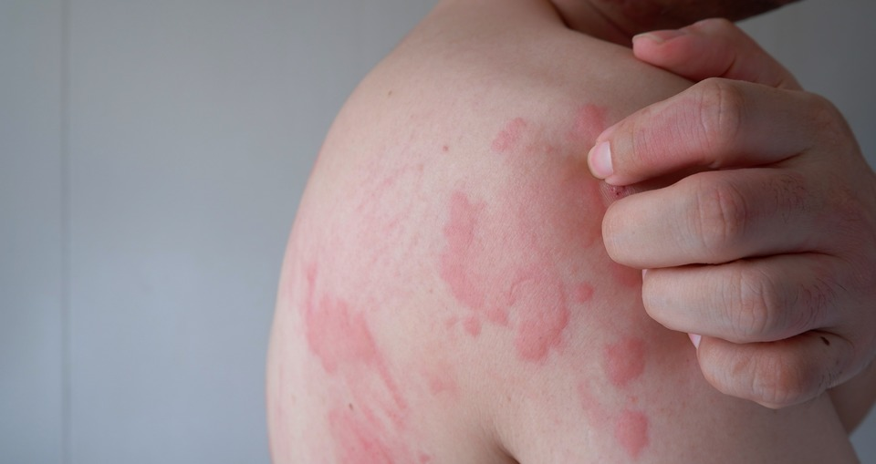
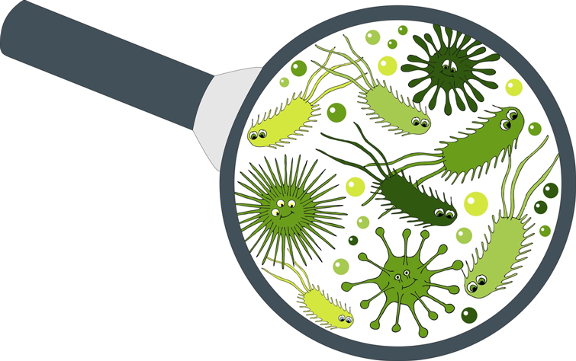
ДОСЛІДЖЕННЯ ТА МАТЕРІАЛИ
Отже, проаналізувавши таблицю, дійсно переконуємось, що миючі засоби зменшують поверхневий натяг води. У всіх миючих засобів зберігається закономірність – чим більша концентрація – тим менший поверхневих натяг і, відповідно, кращі миючі властивості засобу. Найкращі такі властивості спостерігаємо у торгової марки DOLCE VERO – лише 1 мм краплі ; у торгових марок Grunwald, POLLY, DONAT – спостерігаємо однакові показники поверхневого натягу – 2мм – тобто досить хороший показник; найбільший діамерт крапель спостерігаємо у торгової марки DOVE – 3 мм.Проте, детергенти можуть руйнувати клітинні мембрани організмів, бо мають властивість «прилипати» до поверхні клітин і змінювати їхню структуру. Особливо чутливі до цього бактерії.
ПАР , можуть інтегруватися в ліпідний шар клітинної мембрани, змінюючи її структуру та властивості . Це призводить до підвищення проникності мембрани, витоку внутрішньоклітинних компонентів, що врешті-решт спричиняє загибель клітини .​
Алергія на пральний порошок
Крім того вони погано розкладаються, тому накопичуються в тканинах організмів і можуть спричиняти отруєння, алергію, подразнення шкіри, очей та дихальних шляхів.

Slide 8
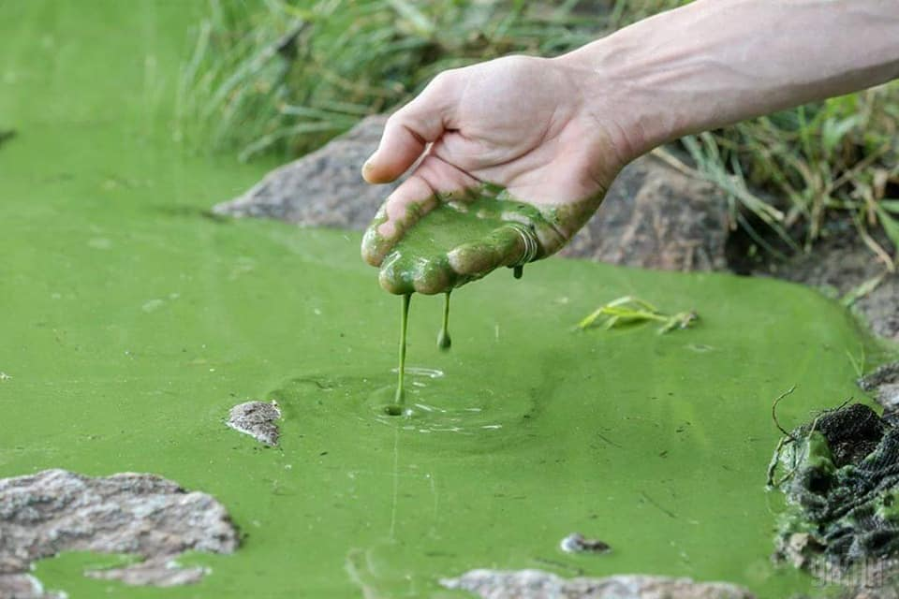
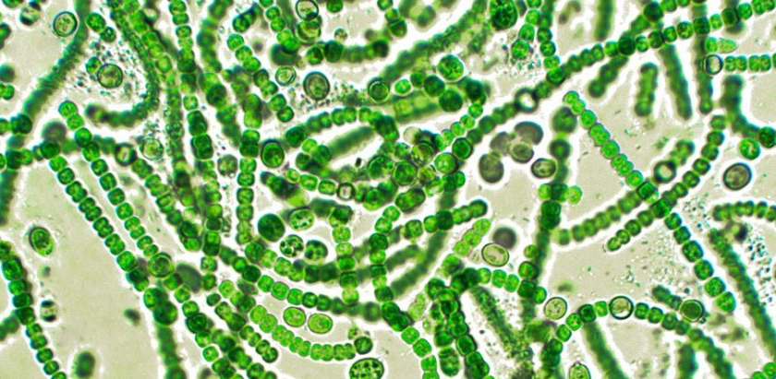
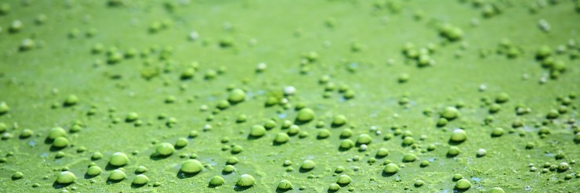
ДОСЛІДЖЕННЯ ТА МАТЕРІАЛИ
Потрапляючи у стічні води детергенти викликають надмірне цвітіння води та знижують вміст кисню, тому темою нашого подальшого дослідження буде вивчення впливу детергентів на мікроорганізми у водному середовищі та пошук екологічно безпечних альтернатив традиційним миючим засобам.

Slide 9
ВИСНОВКИ
ПАР, що містяться в мийних засобах, ефективно знижують поверхневий натяг води, що покращує змочування поверхонь і сприяє очищенню від забруднень.
Чим вища концентрація ПАР у розчині — тим сильніше зменшується поверхневий натяг, що підтверджено експериментально.
Найменші показники поверхневого натягу спостерігаємо у торгової марки DOLCE VERO – лише 1 мм краплі, що свідчить про хороші миючі властивості такого засобу.
Проте екологічна безпека цих речовин викликає занепокоєння:
ПАР можуть руйнувати клітини живих організмів, особливо бактерій, що порушує мікробні спільноти у природі.
Вони накопичуються в організмах, викликаючи отруєння, алергії, подразнення шкіри та слизових оболонок.
Потрапляючи у водойми, ПАР можуть спричиняти евтрофікацію (надмірне цвітіння води) та зниження рівня кисню, що є згубним для водних мешканців, тому темою нашого подальшого дослідження буде вивчення впливу детергентів на мікроорганізми у водному середовищі та пошук екологічно безпечних альтернатив традиційним миючим засобам.

Slide 10
СПИСОК ВИКОРИСТАНОЇ ЛІТЕРАТУРИ
Науково-дослідна робота студентів як чинник удосконалення професійної підготовки майбутнього вчителя: зб. наук. пр./редкол.: Л.І.Білоусова та ін. – Х.: Факт, 2010. – Вип.2. – 192 c.:іл.
Музиченко В.П. Медична хімія: підручник / В.П. Музиченко, Д.Д. Луцевич, Л.П. Яворська; за ред.. Б.СВ. Зіменковського. 3-є вид., випр. – К.: ВСВ «Медицина», 2018. – 496 с.
Ластухін Ю. О. Хімія природних органічних сполук: Навч. посібник. – Львів: Національний університет «Львівська політехніка» (Інформаційно-видавничий центр «ІНТЕЛЕКТ+» Інституту післядипломної освіти), «Інтелект-Захід», 2005. – 560 с.
Можаєв Є. А., Литвинов Н. Н. Спільна дія на організм ПАР та інших хімічних речовин // Гігієна та санітарія. - 1972. - № 4. - С. 26-28.
Можаєв Є. А., Юрасова О. І., Чарнєв О. Г. Вплив ПАР на метаболізм ліпідів у білих щурів // Гігієна та санітарія. - 1986. - № 5. - С. 85.
Маслечко А. М. Поверхневий натяг молекулярних рiдин у рамках пiдходу глобального iзоморфiзму : дис. … канд. / Одеський Нацiональний унiверситет iменi I. I. Мечниковa. Одеса, 2025. 26 с.

Slide 11
Дякую за увагу!

